Slide 1
组会

Slide 3
上下标签判断问题
当标签多了之后，上下关系较难判断，很容易混淆
解决方案
利用RSSI进行判断。所有标签位于天线上方，越上的标签RSSI的峰值越小。
因为标签离天线很近，基本处于free-space的条件，所以RSSI的峰值可用。

Slide 5
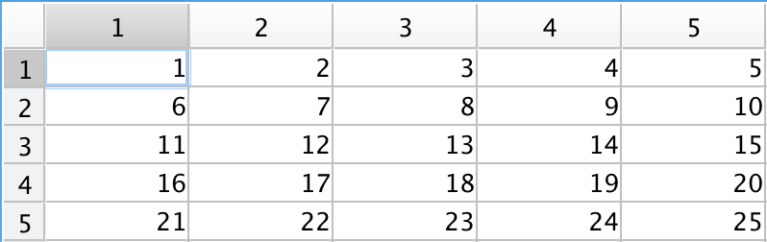
利用左右关系和上下关系，则能比较准确地对所有标签进行相对定位。

